Slide 1
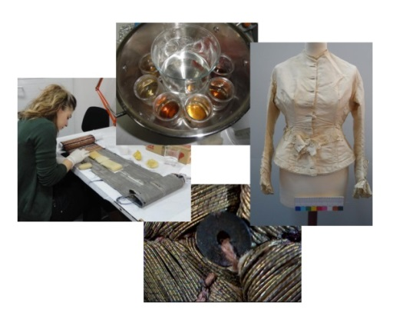
Συντήρηση Υφάσματος (Θ)
Ανοικτά Ακαδημαϊκά Μαθήματα στο ΤΕΙ Αθήνας
Ενότητα 3: Κλωστοϋφαντουργία – Κατεργασία ινών
Άννα Καρατζάνη
Τμήμα Συντήρησης Αρχαιοτήτων & Έργων Τέχνης
Το περιεχόμενο του μαθήματος διατίθεται με άδεια Creative Commons εκτός και αν αναφέρεται διαφορετικά | Το έργο υλοποιείται στο πλαίσιο του Επιχειρησιακού Προγράμματος «Εκπαίδευση και Δια Βίου Μάθηση» και συγχρηματοδοτείται από την Ευρωπαϊκή Ένωση (Ευρωπαϊκό Κοινωνικό Ταμείο) και από εθνικούς πόρους.

Slide 2
Εισαγωγή
Η κλώση και η ύφανση είναι από τις αρχέγονες δραστηριότητες του ανθρώπου.
Οι βασικές αρχές της κλωστοϋφαντουργίας είναι σταθερές, αλλά οι μέθοδοι παραγωγής μεταβάλλονται συνεχώς.
Από το 18ο αι. μέχρι τις αρχές του 20ου πραγματοποιήθηκε μια συνεχής εκβιομηχάνιση των κλωστοϋφαντουργικών διεργασιών.
Η μετάβαση στη μηχανοκίνητη παραγωγή έγινε εμπειρικά, προσπαθώντας να αντιγραφεί η κίνηση των ανθρώπων.
Τη δεκαετία του 1940 οι τεχνητές ίνες αλλάζουν το σκηνικό στην κλωστοϋφαντουργία και από τότε οι εξελίξεις είναι ραγδαίες.

Slide 3
Ίνες
Οι κλωστοϋφαντουργικές ίνες είναι σχεδόν κυλινδρικά σώματα με πολύ μεγάλο μήκος σε σχέση με τη διάμετρο τους:
Συνεχείς ίνες (μεγάλου μήκους)
Ασυνεχείς (μικρού μήκους)
Το τυπικό τους μήκος είναι μερικά εκατοστά (2-3 για το βαμβάκι και 10-20 για το μαλλί), ενώ η διάμετρος τους είναι λίγα εκατομμυριοστά του μέτρου.
Το μετάξι αποτελεί τη μόνη φυσική ίνα με μεγάλο μήκος.

Slide 4
Φυσικές Ίνες
Φυσικές ίνες: ζωικής, φυτικής και ορυκτής προέλευσης.
Οι ζωικές ίνες αποτελούνται από πρωτεΐνες και διαχωρίζονται σε μαλλί/τρίχες και μετάξι.
Οι φυτικές ίνες αποτελούνται από κυτταρίνη και κατηγοριοποιούνται ανάλογα με το μέρος του φυτού από το οποίο προέρχονται (φλοιό, καρπό, φύλλα).
Ορυκτές ίνες κυρίως ίνες αμίαντου.

Slide 5
Τεχνητές ίνες
Ημισυνθετικές και συνθετικές.
Οι ημισυνθετικές ίνες αποτελούνται από φυσικά πολυμερή τα οποία έχουν διαλυθεί, τροποποιηθεί και αναδομηθεί .
Οι συνθετικές ίνες αποτελούνται από συνθετικά πολυμερή, που παράγονται από πετροχημικά προϊόντα κατάλληλα να εξωθούνται με τη μορφή ινών.
Οι τεχνητές ίνες κατατάσσονται επίσης σε συνεχείς και ασυνεχείς.

Slide 6
Κατηγορίες ινών
Ίνες
Φυσικές ίνες
Ζωικές ίνες (μαλλί, μετάξι, αλπακά, κασμίρ, ανγκορά, μοχαίρ)
Φυτικές Ίνες (λινάρι, βαμβάκι, κάνναβη, ραμί, γιούτα, σπαρτό, τσουκνίδα, kapok, μανίλα)
Τεχνητές
ίνες
Ημι-συνθετικές
Κυτταρινικές: ρεγιόν, βισκόζη, lyocell, modal
Πρωτεϊνικές: καζεΐνη
Μεταλλικά νήματα, Ίνες άνθρακα
Συνθετικές (πολυαμιδικές, πολυεστερικές, ακρυλικές)
Ορυκτές ίνες (αμίαντος)

Slide 7
Ίνες – Νήματα (1 από 2)
Μέχρι πριν από 100 χρόνια υπήρχαν μόνο φυσικές ίνες.
Τα νήματα είναι επιμήκεις δομές που αποτελούνται από ίνες που έχουν αριστερόστροφη ή δεξιόστροφη φορά στρέψης (S ή Z).
Το κάθε νήμα χαρακτηρίζεται από τον αριθμό κλώνων που έχουν συστραφεί για το σχηματισμό του (δίκλωνο, τρίκλωνο κλπ).
Η συστροφή των κλώνων έχει πάντα αντίθετη φορά από εκείνη των νημάτων.
Ο μεγάλος αριθμός των ινών που αποτελούν το νήμα εξασφαλίζει την ευκαμψία του.

Slide 8
Ίνες – Νήματα (2 από 2)
α) απλό νήμα με στρέψη S, β) δίκλωνο νήμα με στρέψη Ζ που αποτελείται από κλώνους με στρέψη S και γ) τετράκλωνο νήμα.

Slide 9
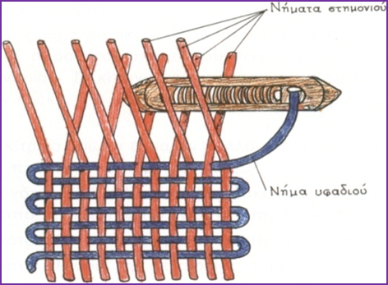
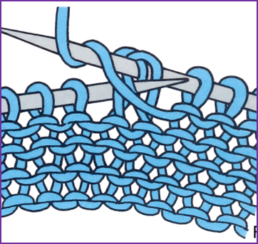
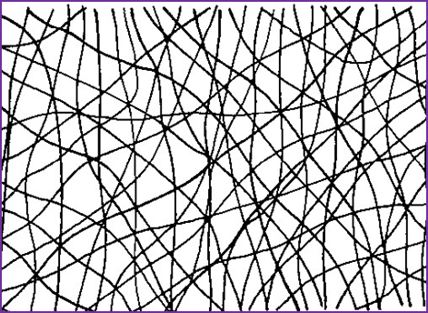
Υφάσματα
Τα υφάσματα είναι επίπεδες δομές, δύο διαστάσεων.
Τα υφαντά παράγονται από συνδυασμό δύο νημάτων διατεταγμένων κάθετα μεταξύ τους.
Τα πλεκτά υφάσματα παράγονται από ένα νήμα που σχηματίζει διαδοχικές θηλιές.
Τα μη υφαντά παράγονται από την αλληλοεμπλοκή ινών.
Υφαντό
Πλεκτό
Τσόχα (μη υφασμένο)
Συντήρηση Έργων Τέχνης, τόμος 2ος ΥΠΕΠΘ, ΠΑΙΔΑΓΩΓΙΚΟ ΙΝΣΤΙΤΟΥΤΟ, Τομέας Εφαρμοσμένων τεχνών
learn2knit.co.uk
Συντήρηση Έργων Τέχνης, τόμος 2ος ΥΠΕΠΘ, ΠΑΙΔΑΓΩΓΙΚΟ ΙΝΣΤΙΤΟΥΤΟ, Τομέας Εφαρμοσμένων τεχνών

Slide 10
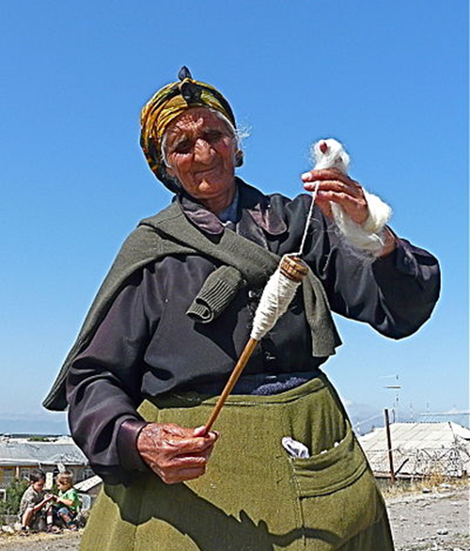
Γνέσιμο (1 από 4)
Το γνέσιμο (νήσις), αφορά στο μετασχηματιστικό στάδιο της πορείας από τις ίνες προς το ύφασμα.
Η νήσις είναι η περιστροφική κίνηση με την οποία οι ίνες αποκτούν συνοχή και στερεότητα και γίνονται κλωστή. Ουσιαστικά πρόκειται για τρεις διαδοχικές ενέργειες:
“Noraduz - Armenia (2921901141)”, από Magnus Manske διαθέσιμο με άδεια CC BY 2.0
Γυναίκα από την Αρμενία που γνέθει.

Slide 11
Γνέσιμο (2 από 4)
το τράβηγμα, αργό και ομοιόμορφο, του μαλλιού από την τουλούπα, τόσων ινών όσες χρειάζεται για να μην κοπεί η κλωστή που σχηματίζεται σιγά σιγά από το περιστρεφόμενο αδράχτι,
την περιστροφή του αδραχτιού με τα δάχτυλα,
το τύλιγμα της έτοιμης κλωστής στο ίδιο το αδράχτι όταν το μήκος γίνει αρκετό και δυσκολεύει τις κινήσεις της γνέστρας.

Slide 12
Γνέσιμο (3 από 4)
Σκοπός του γνεσίματος είναι να κλωστεί ομοιόμορφο νήμα, λεπτό και γερό, και η διαδικασία απαιτεί όσο το δυνατόν μεγαλύτερη ταχύτητα.
Η ώθηση στο αδράχτι μπορούσε να γίνεται:
είτε μέσω του αντίχειρα και των άλλων δαχτύλων,
είτε στη χούφτα του δεξιού χεριού, είτε με γρήγορο στρίψιμο στο μηρό ή
γυρίζοντάς το σαν σβούρα στο έδαφος ή στη βάση κάποιου αγγείου.
Το αδράχτι έτσι στριφογύριζε κρεμασμένο από την ίδια την κλωστή που σιγά σιγά σχηματιζόταν.

Slide 13
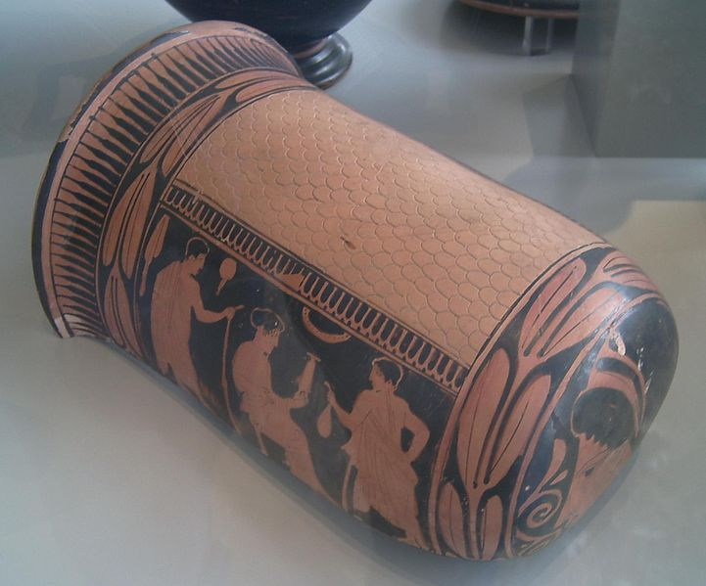
Επίνητρο ή όνος
“Attic red-figure Epinetron Antikensammlung Berlin 1”, από Marcus Cyron διαθέσιμο με άδεια CC BY-SA 3.0
Ειδικό πήλινο σκεύος το οποίο τοποθετούνταν επάνω στο γόνατο της γνέστρας για να το προστατεύει μαζί με το μηρό, όταν χρησιμοποιούσε το μηρό της ως αντιστήριγμα για το στρίψιμο της πρώτης κλωστής.

Slide 14
Γνέσιμο (4 από 4)
Ο τρόπος γνεσίματος καθώς και η επιλογή των χρησιμοποιούμενων ινών εξαρτώνται από την τελική χρήση της κλωστής:
Το στημόνι πρέπει να είναι ανθεκτικότερο, άρα το γνέσιμο προσεκτικό, η κλωστή πιο γερά στριμμένη, οι ίνες μακρύτερες και καλύτερης ποιότητας.
Το υφάδι γίνεται συνήθως από κοντύτερες ίνες (κροκίδια) και από τις λιγότερο πεπειραμένες γνέστρες. Σε πολλές περιπτώσεις το υφάδι γνέθονταν με το χέρι, χωρίς αδράχτι.

Slide 15
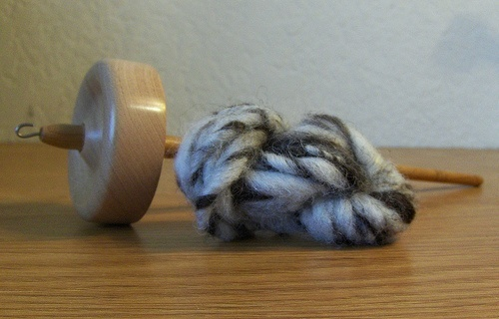
Αδράχτι
Αποτελείται από ένα ραβδί και ένα σφονδύλι, δηλαδή ένα στρογγυλό βαρίδι το οποίο ενισχύει και παρατείνει τη διάρκεια της περιστροφικής κίνησης των δαχτύλων της γνέστρας.
Τα αδράχτια κατασκευάζονταν από ξύλο, αλλά και από ανθεκτικότερα υλικά, όπως μέταλλο ή κόκαλο.
“First handpsun and drop spindle”, από rina lee διαθέσιμο με άδεια CC BY-NC-ND 2.0
Αδράχτι και σφονδύλι

Slide 16
Σφονδύλια
Τα σφονδύλια ήταν κατασκευασμένα από πηλό, πέτρα ή κόκαλο και μερικές φορές από στεατίτη. Σκοπός τους ήταν η ενίσχυση της περιστροφής του αδραχτιού και για το λόγο αυτό καθοριστικό ρόλο έπαιζαν η διάμετρος και το βάρος τους.
Όσο μακρύτερες οι ίνες, τόσο βαρύτερο έπρεπε να είναι το σφονδύλι, ενώ όσο η διάμετρος ήταν μεγαλύτερη τόσο η περιστροφή γινόταν πιο αργά και η κλωστή ήταν πιο αραιά στριμμένη.

Slide 17
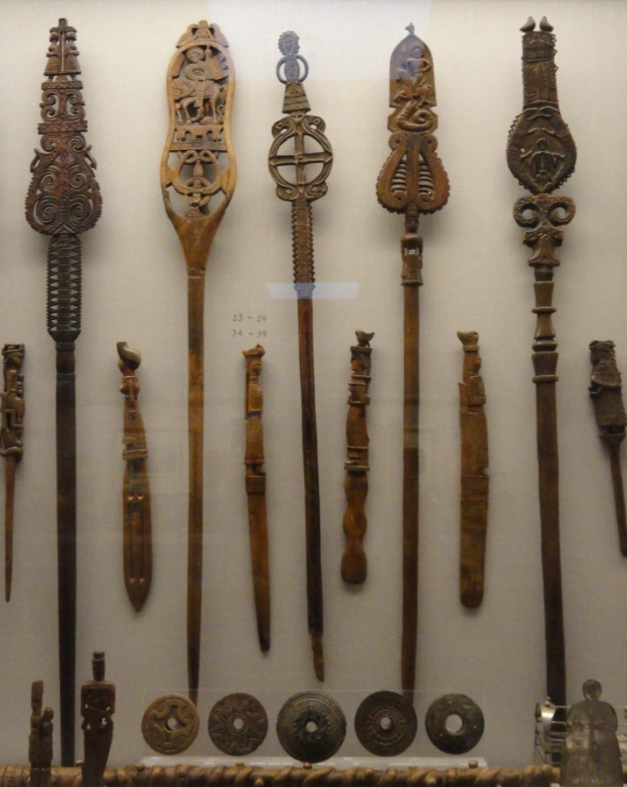
Ρόκα
Η ρόκα είναι ένα ακόμη βασικό εργαλείο του γνεσίματος είναι, το διχαλωτό ξύλο το οποίο αποτελεί τη βάση επάνω στην οποία στηρίζονταν τα ξασμένα μαλλιά, η τουλούπα.
Ένα άλλο απαραίτητο σκεύος για το γνέσιμο ήταν ο κάλαθος ή τάλαρος, ένα καλάθι δηλαδή από λυγαριά σε σχήμα κάλυκα, στο οποίο έμπαινε το μαλλί έτοιμο για γνέσιμο, αλλά και τα έτοιμα νήματα μετά το γνέσιμο.
Άννα Καρατζάνη
Περίτεχνα διακοσμημένες ρόκες και σφονδύλια.

Slide 18
Εκβιομηχάνιση (1 από 2)
Μέχρι τα μέσα του 18^{ου} αιώνα η παραγωγή νημάτων και υφασμάτων γίνεται χειροκίνητα.
Το 1733 ο John Kay ανακάλυψε τον μηχανισμό εκτόξευσης της σαΐτας σε χρήση με τον χειροκίνητο αργαλειό.
Η αύξηση της παραγωγικότητας του αργαλειού δημιούργησε ανάγκη για μεγαλύτερη ποσότητα νημάτων και έτσι στην αναζήτηση τρόπων αύξησης της παραγωγής.

Slide 19
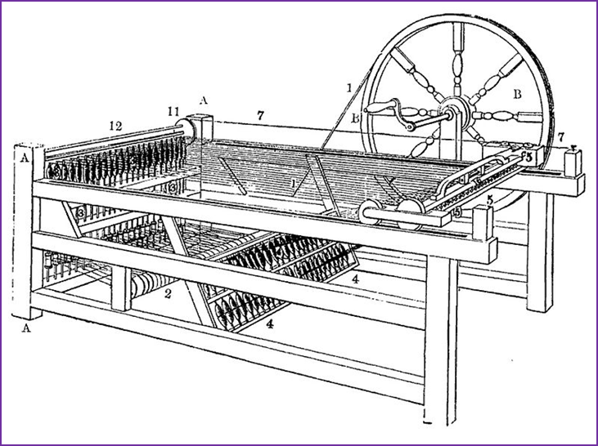
Εκβιομηχάνιση (2 από 2)
Το 1764 κατασκευάζονται κλωστικές μηχανές που κινούνται με τη χρήση νερού και ζώων και στη συνέχεια με ατμό.
Τα επόμενα χρόνια οι εξελίξεις στον τομέα της κλωστοϋφαντουργίας είναι ραγδαίες οδηγώντας στην πλήρη εκβιομηχάνισή της.
Σχέδιο κλωστικής μηχανής
“Spinning Jenny improved 203 Marsden”, από ClemRutter διαθέσιμο ως κοινό κτήμα

Slide 20
Πρώτες ύλες
Στην Ελλάδα και την Ευρώπη μέχρι το μεσαίωνα οι βασικές πρώτες ύλες κατασκευής υφασμάτων ήταν το μαλλί και το λινάρι.
Το μετάξι χρησιμοποιείται σπανιότερα και μόνο για πολυτελή υφάσματα.
Οι ίνες κάνναβης χρησιμοποιούνται για την παραγωγή σχοινιών, σάκων κλπ.
Το βαμβάκι εισήχθη στην Ελλάδα μετά τους πολέμους του Μεγάλου Αλεξάνδρου.

Slide 21
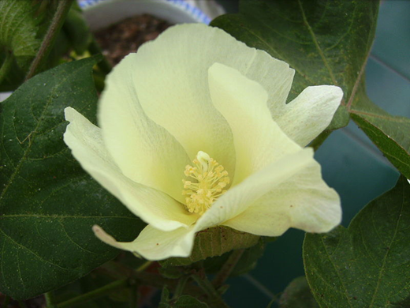
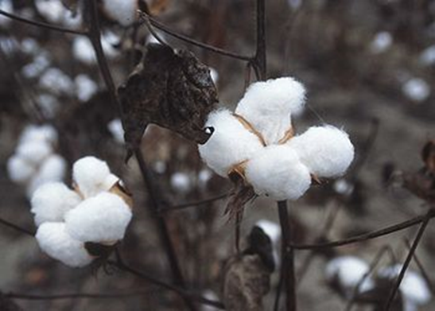
Βαμβάκι
Το βαμβακερό νήμα είναι από τα πιο κοινά υλικά στην υφαντική. Η συγκομιδή των «βάβουλων», γινόταν τον Αύγουστο. Ακολουθούσε η αφαίρεση του κελύφους των καρυδιών, το ξεβαβούλιασμα, και η αφαίρεση των σπόρων, το ξεκούκισμα. Στην συνέχεια το βαμβάκι έπρεπε να λιαστεί για να στεγνώσει και να μην ανάψει.
“Cotton plant open flower1371”, από Victor M. Vicente Selvas διαθέσιμο ως κοινό κτήμα
“CottonPlant”, από H2O-C διαθέσιμο ως κοινό κτήμα
Άνθος βαμβακιού
Βαμβάκι ώριμο για συγκομιδή

Slide 22
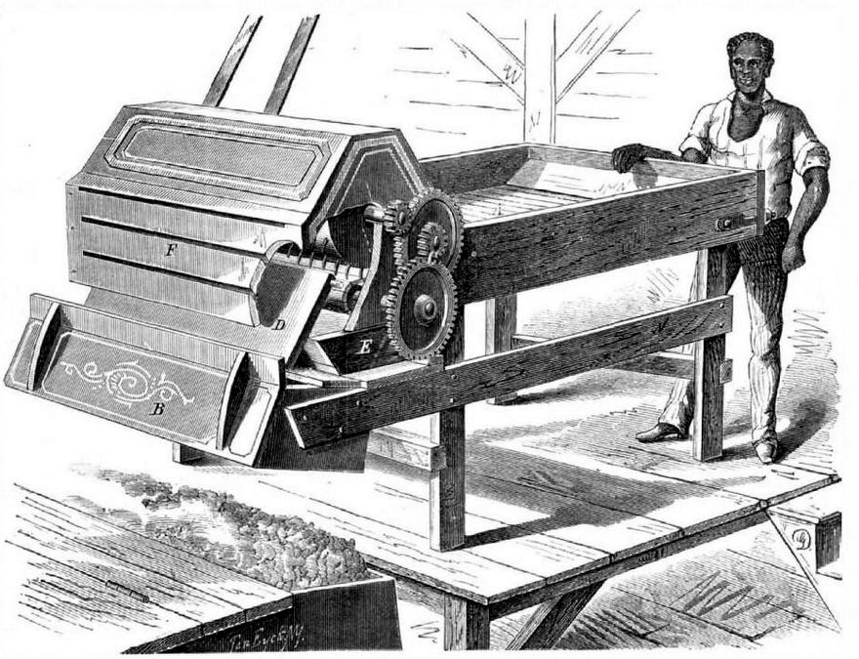
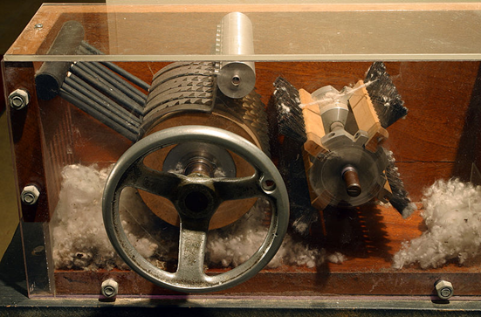
Εκκοκκισμός βαμβακιού
“Cotton gin harpers”, από Madden διαθέσιμο ως κοινό κτήμα
“Flynn's improved cotton gin feeder, 1875”, από Marcel Douwe Dekker διαθέσιμο με άδεια CC BY-NC-SA 2.0
Χειροκίνητα.
Με μηχανικά μέσα.
Εκκοκκιστική μηχανή του 19^{ου} αιώνα.
“Cotton gin EWM 2007”, από Brighterorange διαθέσιμο ως κοινό κτήμα

Slide 23
Επεξεργασία βαμβακιού
Αρχικά το βαμβάκι έπρεπε να στοιβαχτεί δηλ. να χτυπηθεί με το «δοξάρι». Μετά τυλιγόταν στις τουλούπες. Ακολουθούσε το κλώσιμο, το τυλιγάδιασμα, το ζεμάτισμα, το πέρασμα στην ανέμη και ύστερα το τελικό τυλιγάδιασμα. Όλες αυτές οι εργασίες σκοπό είχαν να κάνουν το νήμα του βαμβακιού κατάλληλο για την ύφανση.
Το νήμα που προοριζόταν για στημόνι έπρεπε να υποστεί μια πρόσθετη επεξεργασία, για να μην κατσαρώνει, να αντέχει στο τέντωμα και να μη σηκώνει χνούδι. Η εργασία αυτή ήταν το ψήσιμο, δηλαδή το κολλάρισμα του νήματος είτε σε αραιό κουρκούτι (χυλό) είτε σε ρυζόνερο.

Slide 24
Μερσερισμός βαμβακιού (1 από 2)
Οι βαμβακερές ίνες μπορούν να αποκτήσουν μια πρόσθετη γυαλάδα με τον μερσερισμό.
Η μέθοδος αυτή εφαρμόστηκε το 1844 από τον John Mercer και αφορά στην κατεργασία του βαμβακιού με υδροξείδιο του Νατρίου (NaOH), με αποτέλεσμα να μεταβάλλεται η χημική του δομή. Οι ίνες διογκώνονται και έτσι αυξάνεται η επιφάνεια του κυττάρου και η ικανότητα ανάκλασης του, επίσης το νήμα γίνεται απαλότερο και βάφεται πιο εύκολα.

Slide 25
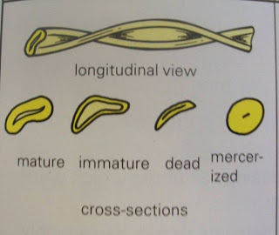
Μερσερισμός βαμβακιού (2 από 2)
Το βαμβάκι που έχει υποστεί μερσερισμό έχει μεγαλύτερο ποσοστό ανάκτησης υγρασίας και οι ίνες διογκώνονται περισσότερο από ότι το κανονικό βαμβάκι κατά τη διαβροχή τους.
Δίνει λαμπερή εμφάνιση και ενισχύει τα βαμβακερά υφάσματα και νήματα.
Εφαρμόζεται και σε άλλες κυτταρινικές ίνες όπως η κάνναβη.
stphilsaleveltextilesdept.blogspot.gr
Διαφοροποίησης της τομής βαμβακερής ίνας μετά την εφαρμογή του μερσερισμού.

Slide 26
Ηλεκτρονικές πηγές
Cotton collection and processing in Burkina Faso [HD]
Cotton to yarn
How It's Made Cotton yarn

Slide 27
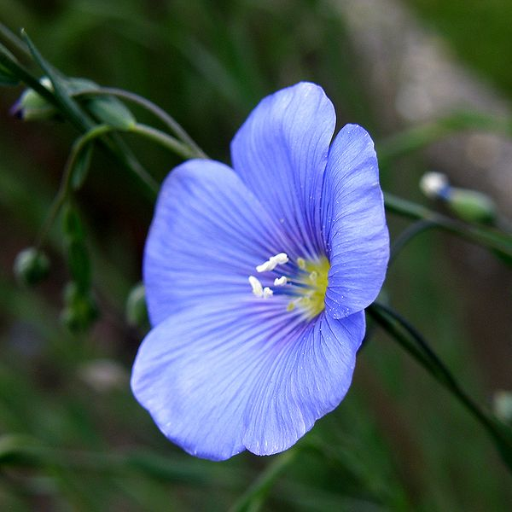
Λινάρι
Το έσπερναν το φθινόπωρο, κατά το Αύγουστο το ξερίζωναν, δεν το θέριζαν, και αφού στέγνωνε, το τίναζαν για να πέσει ο σπόρος. Μετά το τοποθετούσαν κάτω από το νερό (ποταμού). Η διεργασία αυτή είχε σκοπό τη διάλυση των ινών μέσω ζύμωσης των πηκτικών υλών και τον αποχωρισμό των δεσμών των ινών από το ξυλώδες μέρος του φυτού.
Το φυτό του λιναριού
“Linum usitatissimum (OliBac)”, από Magnus Manske διαθέσιμο με άδεια CC BY 2.0

Slide 28
Στάδια επεξεργασίας λιναριού
Ακολουθούσε το σπάθισμα, με μαχαίρια ή άλλο αιχμηρό εργαλείο, για να αφαιρεθεί ο εξωτερικός φλοιός. Το εσωτερικό μέρος τον φυτού είναι αυτό που έγνεθαν.
Το νήμα που προερχόταν από τα πιο χοντρά φυτά το χρησιμοποιούσαν για χοντρά υφάσματα.
Την καρδιά τον λιναριού το σκουλί, το καλό λινάρι, το έγνεθαν με ειδικό τρόπο και το χρησιμοποιούσαν για λεπτά υφάσματα.
Οι ίνες καλής ποιότητας γενικά έχουν χρώμα λευκό αργυρόχρουν ενώ οι κατώτερης ποιότητας κοκκινόξανθο.
Flax Processing

Slide 29
Σπάθισμα λιναριού
“Harfleur - Musée du Prieuré - broye”, από Pymouss διαθέσιμο με άδεια CC BY-SA 3.0
Εργαλείο για το σπάθισμα του λιναριού

Slide 30
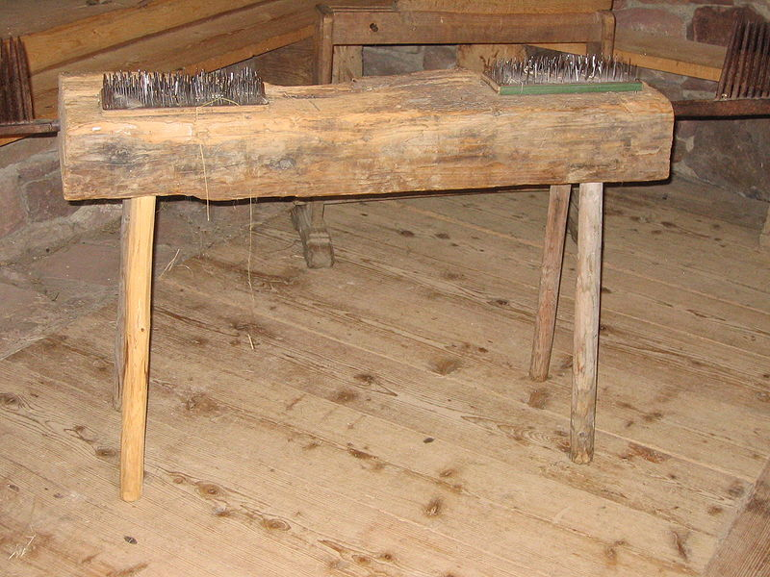
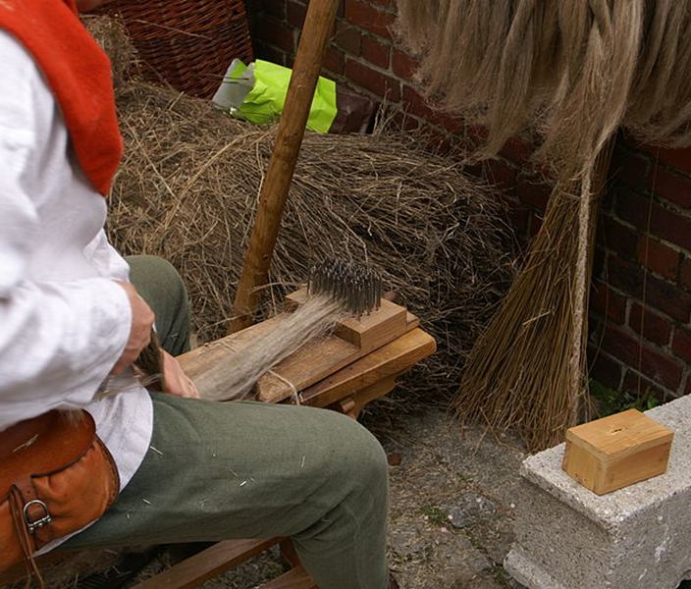
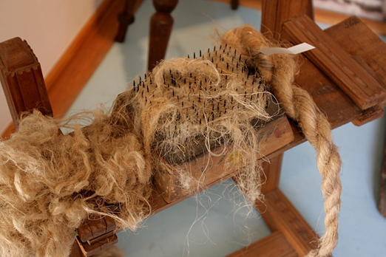
Λανάρισμα λιναριού
“Noe hechel”, από Flominator διαθέσιμο με άδεια CC BY-SA 3.0
“Harfleur - Compagnons duellistes - peignage du lin”, από Pymouss διαθέσιμο ως κοινό κτήμα
Εργαλεία λαναρίσματος
“Bergisch Gladbach - Bergisches Museum 23 ies”, από Ies διαθέσιμο ως κοινό κτήμα

Slide 31
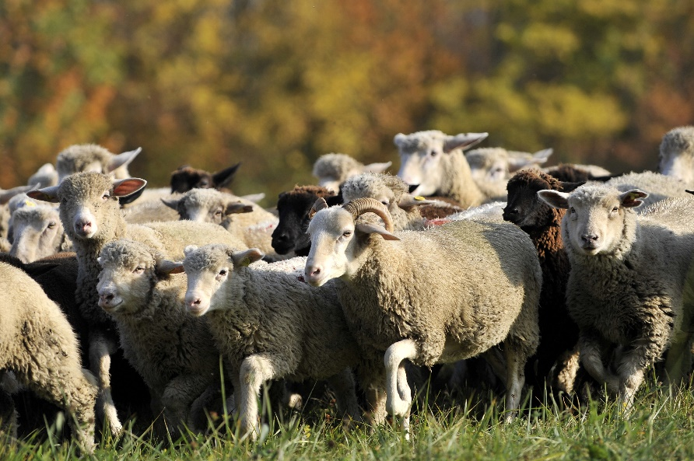
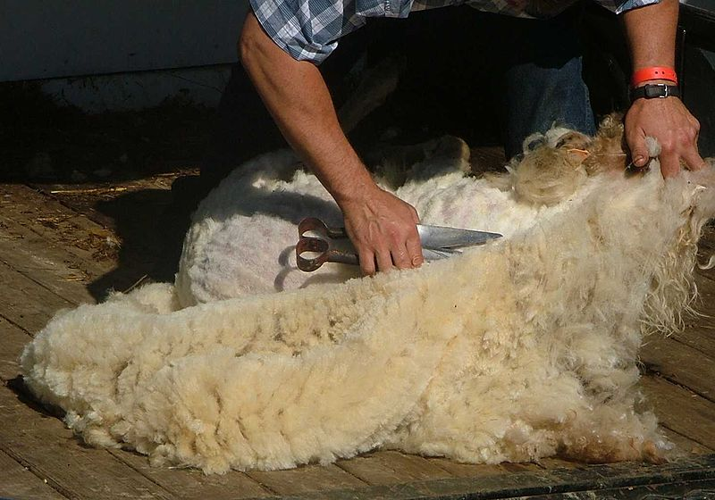
Μαλλί
Το μαλλί, ιδιαίτερα το προβατίσιο, είναι η πιο κοινή ζωική ίνα στην Ελλάδα. Αρχικά τον Απρίλιο κουλούκριζαν τα πρόβατα, δηλαδή κούρευαν τους μηρούς και την κοιλιά των ζώων. Το μαλλί αυτό, το κοτλόμαλλο ή κουλούκρα, είναι κοντόινο και κατώτερης ποιότητας, Αντίθετα το μαλλί που προέρχεται από την τακτική κουρά του Μαΐου η σούμα ή λαγάρα, είναι μακρόινο, και για το λόγο αυτό καλύτερης ποιότητας.
“Sheep in the Ariana Park”, από UN Photo Geneva διαθέσιμο με άδεια CC BY-NC-ND 2.0
“BladeShearing”, από Cstaffa διαθέσιμο με άδεια CC BY-SA 3.0
Κουρά ερίου

Slide 32
Στάδια επεξεργασίας μαλλιού (1 από 4)
Για να γίνει το μαλλί νήμα υπόκειται σε ειδική επεξεργασία, την ταλασιουργία, που περιλαμβάνει το πλύσιμο (πλύνσις), το ξάσιμο, το λανάρισμα και τέλος το γνέσιμο (νήσις).
Το πλύσιμο γινόταν πρώτα με ζεματιστό και έπειτα με κρύο νερό. Η βρομιά των ερίων λεγόταν οίσυπος ή οισπώτη και για να απομακρυνθεί με μεγαλύτερη ευκολία χρησιμοποιούσαν τις ρίζες ενός φυτού, του στρουθίου.
Το πλύσιμο γίνεται σε μεγάλο καζάνι με νερό. Μόλις το νερό αρχίσει και ψυχοβράζει ρίχνεται το μαλλί και αφήνεται για 20-30 λεπτά. Το νερό ανακατεύεται και η φωτιά διατηρείται χαμηλή ώστε να μην κοχλάζει.

Slide 33
Στάδια επεξεργασίας μαλλιού (2 από 4)
Μετά το βράσιμο, το μαλλί πλένεται με άφθονο τρεχούμενο νερό και απλώνεται σε σκιερό μέρος, πάνω σε μια ξύλινη σχάρα, για να στραγγίσει και να στεγνώσει καλά. Μια ή δυο φορές τη μέρα το μαλλί γυρίζεται για να στεγνώσει από όλες τις πλευρές.
Το νερό της πλύσης, ο πίνος, περιέχει πολύ από το λίπος του μαλλιού, αλλά και ακαθαρσίες, και χρησιμοποιείται ως στυπτικό του μπλε, χρώματος.

Slide 34
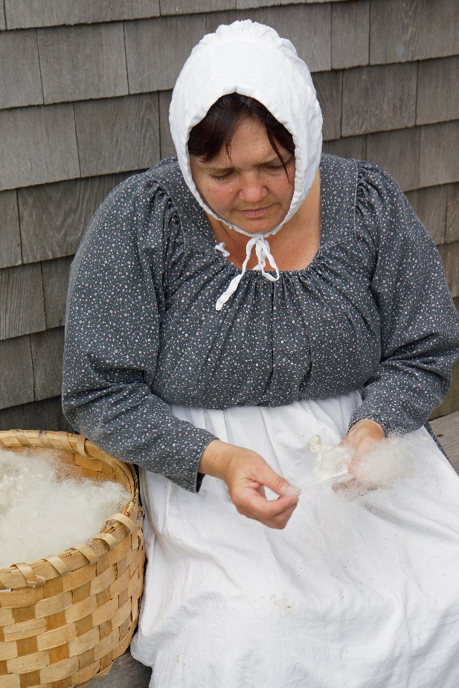
Στάδια επεξεργασίας μαλλιού (3 από 4)
Επόμενο στάδιο είναι το ξάσιμο του μαλλιού:
Η διαδικασία για την απομάκρυνση κάθε ακαθαρσίας που έμεινε, ώστε να ξεχωρίσουν οι μπλεγμένες ίνες.
Στην αρχαία Ελλάδα αναφέρεται και το χτύπημα του μαλλιού μ' ένα ραβδί (το ραβδίζειν) για να φύγουν οι ακαθαρσίες. Το ξάσιμο είναι μια διαδικασία επίπονη, που γίνεται με το χέρι.
“Removing Dirt from Wool”, από Cstaffa διαθέσιμο με άδεια CC BY-SA 2.0
Ξάσιμο μαλλιού για την απομάκρυνση ακαθαρσιών

Slide 35
Στάδια επεξεργασίας μαλλιού (4 από 4)
Το επόμενο στάδιο περιελάμβανε το διαχωρισμό των ινών κατά ποιότητες, ανάλογα τη μελλοντική τους χρήση.
Οι ίνες χωρίζονταν σε κοντές και μακριές, ώστε να διευκολυνθεί το γνέσιμο. Η ξάντρια τοποθετούσε στα δόντια μιας λανάρας τα άξεστα μαλλιά και εφάρμοζε επάνω της τα δόντια της άλλης.
Το ξάσιμο ή χτένισμα των μαλλιών είναι διαδικασία μακροχρόνια και ιδιαίτερα άχαρη, που δεν χρειάζεται ιδιαίτερη τέχνη, όπως ο αργαλειός ή το γνέσιμο.
Υπάρχουν χοντρά και ψιλά λανάρια ανάλογα με το είδος του μαλλιού.

Slide 36
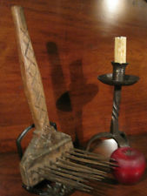
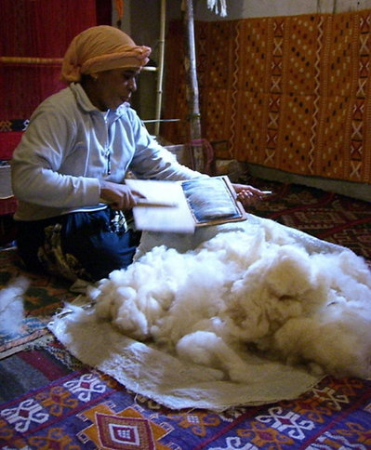
Λανάρια
Από τα χοντρά προέρχεται το καλό μακρόινο μαλλί, η λαγάρα, και είναι κατάλληλο για στημόνι, για φλόκια, καθώς και για πολύ λεπτό υφάδι.
Το κοντόινο μαλλί λανάρεται με τα ψιλά λανάρια και χρησιμοποιείται μόνο για υφάδι.
“Preparing the wool”, από Natalie Tsang διαθέσιμο με άδεια CC BY-NC-ND 2.0
ebay.com
Χοντρά λανάρια, για μακριές ίνες μαλλιού
Λανάρισμα μαλλιού με λεπτά λανάρια
Notes:
I prwti tha mas dwthei

Slide 37
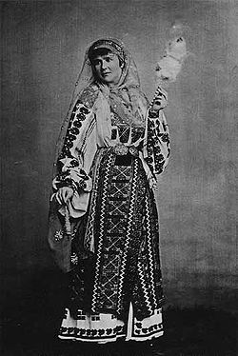
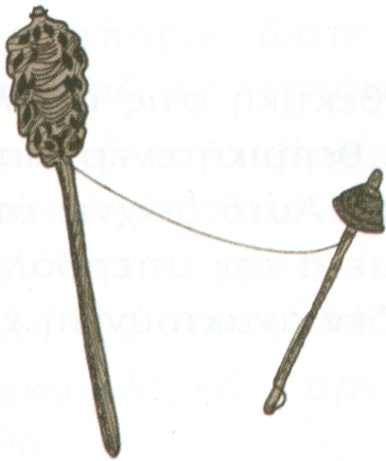
Γνέσιμο μαλλιού (1 από 4)
Το ξασμένο μαλλί τυλίγεται σε μακρύ σωληνωτό σχήμα, την τουλούπα που γνέθεται στη συνέχεια στη ρόκα. H ρόκα δίνει δεξί στρίψιμο στο μαλλί, ή S.
“Elizabeth of Romania pic”, από Bogdan διαθέσιμο ως κοινό κτήμα
Ρόκα και αδράχτι.
Γυναίκα που γνέθει
Συντήρηση Έργων Τέχνης,τόμος 2ος ΥΠΕΠΘ, ΠΑΙΔΑΓΩΓΙΚΟ ΙΝΣΤΙΤΟΥΤΟ, Τομέας Εφαρμοσμένων τεχνών

Slide 38
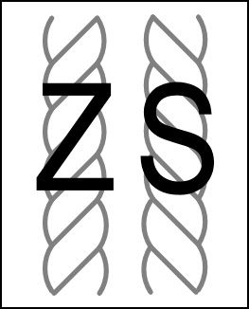
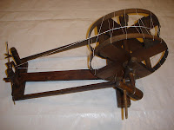
Γνέσιμο μαλλιού (2 από 4)
Το γνέσιμο του κοντόινου μαλλιού γίνεται με τη δρούγα ή τσικρίκι.
H δρούγα δημιουργεί αριστερόστροφο στρίψιμο στο μαλλί που ονομάζεται αριστερό ή Ζ.
“Yarn twist”, από PKM διαθέσιμο ως κοινό κτήμα
nikosmardanis.blogspot.gr
Δεξί S και αριστερό Z στρίψιμο του μαλλιού.
Δρούγα ή τσικρίκι

Slide 39
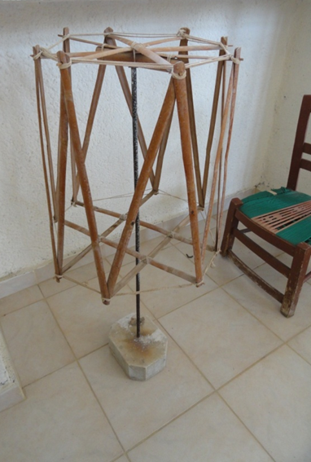
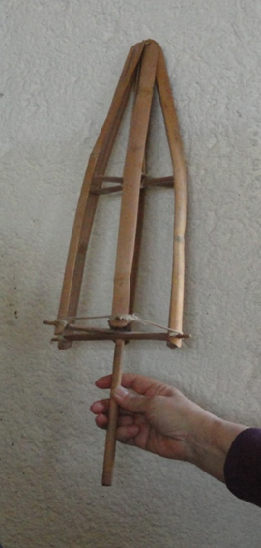
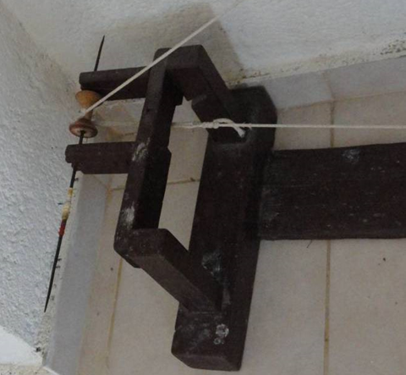
Γνέσιμο μαλλιού (3 από 4)
Άννα Καρατζάνη
Άννα Καρατζάνη
Άννα Καρατζάνη
Ανέμη για το τύλιγμα του μάλλινου νήματος
Άννα Καρατζάνη
Τσικρίκι

Slide 40
Γνέσιμο μαλλιού (4 από 4)
Angora rabbit shearing
Tibetan Handcraft
Spinning in Peru
Spinning thick and thin art yarn

Slide 41
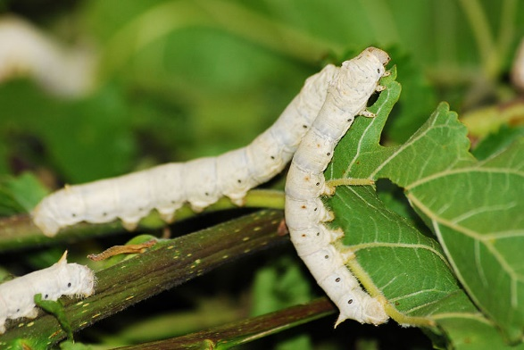
Μετάξι
Το μετάξι είναι επίσης μια ζωική ίνα, που προέρχεται από τα κουκούλια του μεταξοσκώληκα. Ο σπόρος του μεταξοσκώληκα εκκολάπτεται στην αρχή τον καλοκαιριού. Μόλις ανοίξει ο σπόρος, βγαίνει η κάμπια, που τοποθετείται πάνω σε φύλλα μουριάς με τα οποία τρέφεται.
Ο μεταξοσκώληκας περνάει διάφορα στάδια ώσπου να κλαρώσει, ν’ ανέβει δηλαδή σε κλαριά, για να πλέξει το κουκούλι του. Ο κύκλος αυτός της εκτροφής διαρκεί 30-35 μέρες.
“Bomαπόx mori 001”, από Lilly M διαθέσιμο με άδεια CC BY-SA 3.0
Ο μεταξοσκώληκας Bomαπόx mori

Slide 42
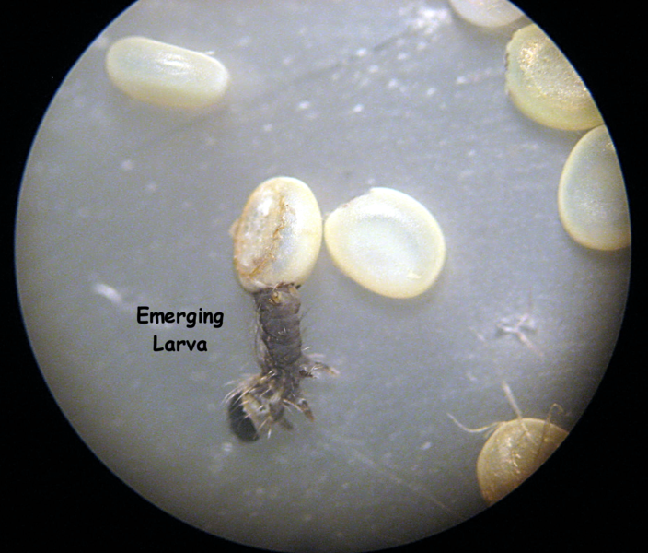
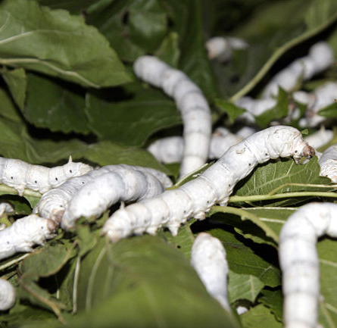
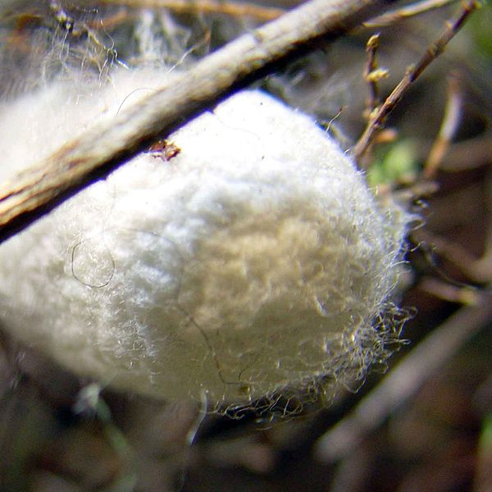
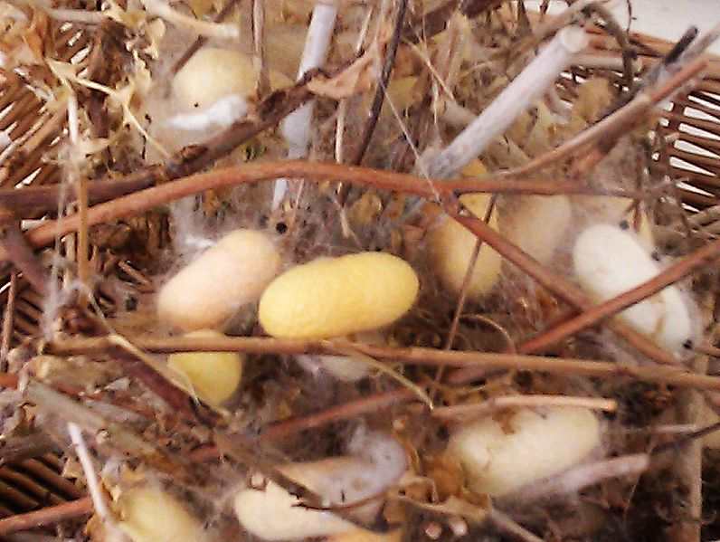
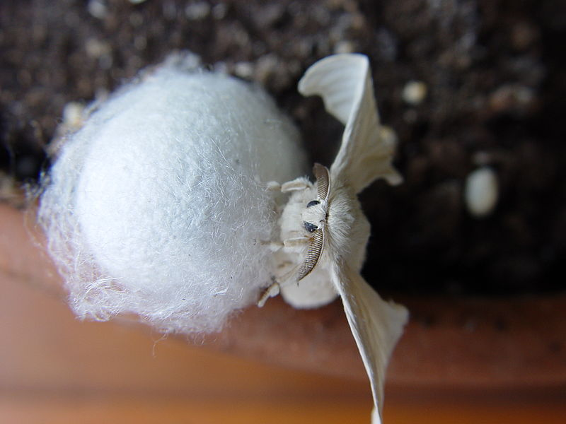
Στάδια εξέλιξης του μεταξοσκώληκα
“Silkworm Emerging Larva”, από Lisa TVA διαθέσιμο ως κοινό κτήμα
“Silk worm 21 days 01”, από Kuebi διαθέσιμο με άδεια CC BY-SA 3.0
“Bomαπόx mori Cocon 02”, από WeFt διαθέσιμο με άδεια CC BY-SA 3.0
“Bomαπόx mori cocoons, Bornholms Sommerfuglepark 23”, από Palnatoke διαθέσιμο με άδεια CC BY-SA 3.0
“Bomαπόx mori sul bozzolo 02”, από P.gibellini διαθέσιμο ως κοινό κτήμα

Slide 43
Στάδια κατεργασίας μεταξιού (1 από 4)
Όταν τα κουκούλια είναι ώριμα, τα λιάζουν ή τα ξεραίνουν σε ειδικό φούρνο για να θανατωθεί το σκουλήκι που βρίσκεται μέσα, πριν βγει το πλήρες έντομο και τρυπήσει το κουκούλι. Από τα ατρύπητα κουκούλια, βγαίνει το καλό μεταξωτό νήμα. Κάθε κουκούλι βγάζει από 500 έως 1000μ. ίνα.
Τα κουκούλια διαχωρίζονται ανάλογα με το μέγεθός τους. Έπειτα μουσκεύονται σε ζεστό νερό για να μαλακώσει το εξωτερικό κομμεώδες περίβλημα, πράγμα που διευκολύνει την εξαγωγή του οπού.

Slide 44
Στάδια κατεργασίας μεταξιού (2 από 4)
Ο οπός είναι η μεταξένια κλωστή που αποτελεί το κουκούλι και σχηματίζεται από τη συνένωση δύο νηματιδίων (γυαφάλων) που εκκρίνονται από τον αριστερό και το δεξιό μεταξογόνο αδένα του μεταξοσκώληκα.
Ακολουθεί το βούρτσισμα για την απαλλαγή του κουκουλιού από το εξωτερικό χνούδι και την ανεύρεση της άκρης του οπού, τρίβοντας τα κουκούλια που επιπλέουν στο ζεστό νερό για να ανασηκωθούν οι άκρες της κλωστής.
Οι οποί μικρού μεγέθους, που λαμβάνονται από αυτή την πρώτη φάση (καθάρισμα), χρησιμοποιούνται στη βιομηχανία υπολειμμάτων του μεταξιού.

Slide 45
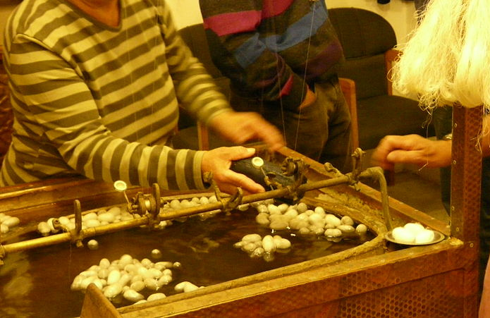
Στάδια κατεργασίας μεταξιού (3 από 4)
Τα κουκούλια, μεταφέρονται σε μικρές λεκάνες και αφού συνενωθούν δύο ή και περισσότεροι οποί ξετυλίγονται.
Το νήμα στη συνέχεια τυλίγεται και αφήνεται να στεγνώσει.
Το νήμα αυτό μπορεί να υφανθεί, αλλά υποβάλλεται και σε άλλες κατεργασίες ώστε να γίνει πιο ομοιόμορφο και ανθεκτικό.
Ξετύλιγμα οπών
“Silk cocoon 5”, από Grosty διαθέσιμο με άδεια CC BY-SA 3.0

Slide 46
Στάδια κατεργασίας μεταξιού (4 από 4)
Το ακατέργαστο μετάξι εμβαπτίζεται σε ζεστή σαπουνάδα. Έτσι αφαιρούνται η σερικίνη (πρωτεΐνη που περιέχει σε ποσοστό 20-22%) και οι ακαθαρσίες, και το μετάξι χάνει το 10-25% του βάρους του.
Στη συνέχεια το μετάξι περνάει από μια λεπτή σχισμή για να εξαλειφθούν οι κόμποι και τα εξογκώματα.
Για να αντισταθμιστεί η απώλεια βάρους, κατέφυγαν στη αύξηση του βάρους (weighting) του μεταξιού, που πραγματοποιείται με την απορρόφηση ορυκτών και οργανικών ουσιών από την ίνα.
Σερικίνη - Cericin
Ίνες μεταξιού και περίβλημα από σερικίνη
Φιβροΐνη - Fibroin

Slide 47
Μεταλλικά νήματα
H χρήση χρυσών και αργυρών ελασμάτων ως επένδυση για τα ρούχα των βασιλιάδων και των αριστοκρατών είναι γνωστή από την αρχαιότητα.
Η πρώτη γραπτή αναφορά προέρχεται από την Βίβλο και αφορά στην κατασκευή του ενδύματος του Ααρών.
(Παλαιά Διαθήκη, Έξοδος 39: 2-3.)
H κατασκευή μεταλλικών νημάτων ικανών να υφανθούν ή να κεντηθούν στα υφάσματα είναι μεταγενέστερη.
Αφορά στην κατασκευή κυλινδρικών δομών με χρήση σύρματος ή ελασμάτων περιελιγμένα γύρω από ένα οργανικό πυρήνα.

Slide 48
Είδη μεταλλικών νημάτων (1 από 2)
Υπάρχουν δύο βασικά είδη μεταλλικών νημάτων:
Ελάσματα
Σύρματα
Τα δυο αυτά είδη έχουν χρησιμοποιηθεί σε συνδυασμό με οργανικές ίνες για την παραγωγή σύνθετων νημάτων:
Ελάσματα περιελιγμένα γύρω από οργανικές ίνες (fille)
Σύρματα περιελιγμένα γύρω από οργανικές ίνες (τιρτίρια)
Επιχρυσωμένα οργανικά υλικά (δέρμα/μεμβράνη/χαρτί) περιελιγμένα γύρω από οργανικές ίνες

Slide 49
Είδη μεταλλικών νημάτων (2 από 2)
Άννα Καρατζάνη
a) έλασμα, b) σύρμα, c) fille, d) τιρτίρι, e) επιχρυσωμένο δέρμα και f) επιχρυσωμένη μεμβράνη περιελιγμένα γύρω από μεταξωτές κλωστές

Slide 50
Εξέλιξη μεταλλικών νημάτων (1 από 2)
Αρχικά τα νήματα κατασκευάζονταν από καθαρό μέταλλο. Το υψηλό κόστος οδήγησε στην χρήση επίχρυσων νημάτων από τον 10ο μ.Χ. αιώνα.
Καθώς τα μεταλλικά νήματα ήταν ακριβά και είχαν μεγάλο βάρος, ασκώντας πιέσεις στα υφάσματα, από τον 11ο αιώνα έγιναν προσπάθειες για κατασκευή ελαφρύτερων νημάτων:
Οι πιο σημαντικές από αυτές αναφέρονται ως μεμβράνες χρυσού και αργύρου και αποτελούνται από μια ζωική βάση (έντερο ή μεμβράνες βοδιών), η οποία είχε επιχρυσωθεί ή επαργυρωθεί.
Στην Kίνα χρησιμοποιούνται νήματα από επιχρυσωμένο χαρτί.

Slide 51
Εξέλιξη μεταλλικών νημάτων (2 από 2)
Τον 16ο αιώνα κατασκευάζονται επίσης νήματα από χαλκό αλλά αρχικά χρησιμοποιούνται για θεατρικά κοστούμια και αντικείμενα δεύτερης ποιότητας.
Από τον 18ο αιώνα τα χάλκινα νήματα χρησιμοποιούνται ευρύτατα.
Από τον 20ο αιώνα χρησιμοποιούνται φύλλα αλουμινίου και πλαστικές μεμβράνες για την κατασκευή μεταλλικών νημάτων.

Slide 52
Μέθοδοι κατασκευής (1 από 3)
Η κοπή ελασμάτων από ένα σφυρήλατο φύλλο χρυσού ή αργύρου αποτελεί την παλαιότερη μέθοδο κατασκευής:
Τα ελάσματα αυτά μπορούσαν να συστραφούν επίσης γύρω από έναν οργανικό πυρήνα (μετάξι)
Η κατασκευή σύρματος αποτελεί την δεύτερη μέθοδο κατασκευής μεταλλικών νημάτων:
Το σύρμα μπορούσε επίσης να συστραφεί γύρω από ένα οργανικό πυρήνα, ή
Να μετατραπεί σε έλασμα (με σφυρηλάτηση ή με χρήση κυλίνδρων).

Slide 53
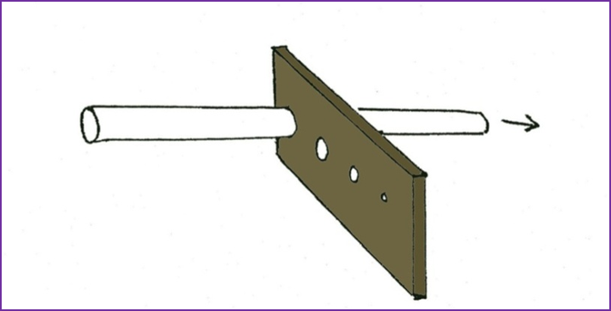
Μέθοδοι κατασκευής (2 από 3)
Κατασκευή σύρματος:
Το μέταλλο (πολύ καθαρός χρυσός ή άργυρος) περνούσε διαδοχικά από τις οπές ενός διάτρητου δίσκου (ολκός) ώσπου να αποκτήσει κατάλληλη διάμετρο. H μέθοδος αυτή χρησιμοποιήθηκε αρχικά στην χρυσοχοΐα και αργότερα (8^{ο} μ.Χ. αι.) στην κατασκευή ινών.
Άννα Καρατζάνη
Κατασκευή σύρματος

Slide 54
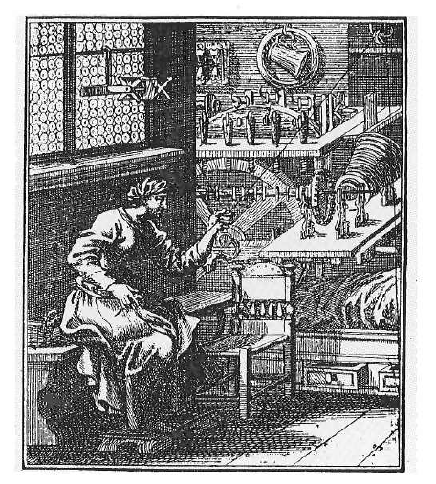
Μέθοδοι κατασκευής (3 από 3)
Το τύλιγμα του ελάσματος ή του σύρματος γύρω από έναν οργανικό πυρήνα γινόταν αρχικά με το χέρι και αργότερα με την χρήση ειδικής ρόκας.
Χαρακτικό του 1711 που δείχνει γυναίκα να κατασκευάζει fille νήματα
wirelace.net

Slide 55
Βιβλιογραφία (1 από 2)
Archaeological textiles, UKIC Occasional Paper No 10, 1990.
Catling, D. and Grayson, J. (2004), Identification of Vegetable Fibres. London.
Cook, G. (1993), Handbook of Textile Fibres, Natural Fibres. Merrow Publishing Co Ltd, England.
Emery, I. (2009), The Primary Structures of Fabrics. An Illustrated Classification. Thames and Hudson-UK.
Gohl, E.P.G. and Vilensky, L.D. (1980), Textile Science. An Explanation of Fibre Properties. Longman Chesire.
Greaves, P.H. and Saville, B.P. (1995), Microscopy of Textile Fibres. Oxford.
Hatch, L.K. (1993), Textile Science. West Publishing Company, USA.
Johnston-Feller, R. (2001), Colour science in the examination of museum objects, nondestructive procedures, Getty Conservation Institute: Los Angeles

Slide 56
Βιβλιογραφία (2 από 2)
Karatzani, A. (2007), The evolution of a Craft: The use of Metal Threads in the Decoration of Late- and Post-Byzantine Ecclesiastical Textiles, Unpublished PhD thesis, University of London.
Karatzani, A. (2012), Metal threads: the historical development, στο Tzachili, I & Zimi E. (eds), “Textiles and Dress in Greece and the Roman East: a Technological and Social Approach”, Ta pragmata Publications σελ. 55-65.
Καρατζάνη, Αν. (2012), Μελέτη και ανάλυση μεταλλικών νημάτων από βυζαντινά ελληνικά εκκλησιαστικά υφάσματα που χρονολογούνται μεταξύ 14^{ου} και 19^{ου} αιώνα, Πρακτικά 5^{ου} Συμποσίου της Ελληνικής Αρχαιομετρικής Εταιρίας, Εκδόσεις Παπαζήση, Αθήνα 2012, σελ. 841-857.
The textile Institute, (1975), Identification of textiles materials, Manchester.
Tímár-Balázsy, A. and Eastop, D. (1998), Chemical principles of textile conservation. London: Butterworths-Heinemann.

Slide 57
Τέλος Ενότητας

Slide 58
Σημειώματα

Slide 59
Σημείωμα Αναφοράς
Copyright Τεχνολογικό Εκπαιδευτικό Ίδρυμα Αθήνας, Άννα Καρατζάνη 2014. Άννα Καρατζάνη. «Συντήρηση Υφάσματος (Θ). Ενότητα 3: Κλωστοϋφαντουργία – Κατεργασία ινών». Έκδοση: 1.0. Αθήνα 2014. Διαθέσιμο από τη δικτυακή διεύθυνση: ocp.teiath.gr.

Slide 60
Σημείωμα Αδειοδότησης
Το παρόν υλικό διατίθεται με τους όρους της άδειας χρήσης Creative Commons Αναφορά, Μη Εμπορική Χρήση Παρόμοια Διανομή 4.0 [1] ή μεταγενέστερη, Διεθνής Έκδοση. Εξαιρούνται τα αυτοτελή έργα τρίτων π.χ. φωτογραφίες, διαγράμματα κ.λ.π., τα οποία εμπεριέχονται σε αυτό. Οι όροι χρήσης των έργων τρίτων επεξηγούνται στη διαφάνεια «Επεξήγηση όρων χρήσης έργων τρίτων».
Τα έργα για τα οποία έχει ζητηθεί άδεια αναφέρονται στο «Σημείωμα Χρήσης Έργων Τρίτων».
[1] http://creativecommons.org/licenses/by-nc-sa/4.0/
Ως Μη Εμπορική ορίζεται η χρήση:
που δεν περιλαμβάνει άμεσο ή έμμεσο οικονομικό όφελος από την χρήση του έργου, για το διανομέα του έργου και αδειοδόχο
που δεν περιλαμβάνει οικονομική συναλλαγή ως προϋπόθεση για τη χρήση ή πρόσβαση στο έργο
που δεν προσπορίζει στο διανομέα του έργου και αδειοδόχο έμμεσο οικονομικό όφελος (π.χ. διαφημίσεις) από την προβολή του έργου σε διαδικτυακό τόπο
Ο δικαιούχος μπορεί να παρέχει στον αδειοδόχο ξεχωριστή άδεια να χρησιμοποιεί το έργο για εμπορική χρήση, εφόσον αυτό του ζητηθεί.

Slide 61
Επεξήγηση όρων χρήσης έργων τρίτων
©
Δεν επιτρέπεται η επαναχρησιμοποίηση του έργου, παρά μόνο εάν ζητηθεί εκ νέου άδεια από το δημιουργό.
διαθέσιμο με άδεια CC-BY
Επιτρέπεται η επαναχρησιμοποίηση του έργου και η δημιουργία παραγώγων αυτού με απλή αναφορά του δημιουργού.
διαθέσιμο με άδεια CC-BY-SA
Επιτρέπεται η επαναχρησιμοποίηση του έργου με αναφορά του δημιουργού, και διάθεση του έργου ή του παράγωγου αυτού με την ίδια άδεια.
διαθέσιμο με άδεια CC-BY-ND
Επιτρέπεται η επαναχρησιμοποίηση του έργου με αναφορά του δημιουργού.
Δεν επιτρέπεται η δημιουργία παραγώγων του έργου.
διαθέσιμο με άδεια CC-BY-NC
Επιτρέπεται η επαναχρησιμοποίηση του έργου με αναφορά του δημιουργού.
Δεν επιτρέπεται η εμπορική χρήση του έργου.
διαθέσιμο με άδεια CC-BY-NC-SA
Επιτρέπεται η επαναχρησιμοποίηση του έργου με αναφορά του δημιουργού
και διάθεση του έργου ή του παράγωγου αυτού με την ίδια άδεια.
Δεν επιτρέπεται η εμπορική χρήση του έργου.
διαθέσιμο με άδεια CC-BY-NC-ND
Επιτρέπεται η επαναχρησιμοποίηση του έργου με αναφορά του δημιουργού.
Δεν επιτρέπεται η εμπορική χρήση του έργου και η δημιουργία παραγώγων του.
διαθέσιμο με άδεια
CC0 Public Domain
Επιτρέπεται η επαναχρησιμοποίηση του έργου, η δημιουργία παραγώγων αυτού και η εμπορική του χρήση, χωρίς αναφορά του δημιουργού.
διαθέσιμο ως κοινό κτήμα
Επιτρέπεται η επαναχρησιμοποίηση του έργου, η δημιουργία παραγώγων αυτού και η εμπορική του χρήση, χωρίς αναφορά του δημιουργού.
χωρίς σήμανση
Συνήθως δεν επιτρέπεται η επαναχρησιμοποίηση του έργου.

Slide 62
Διατήρηση Σημειωμάτων
Οποιαδήποτε αναπαραγωγή ή διασκευή του υλικού θα πρέπει να συμπεριλαμβάνει:
το Σημείωμα Αναφοράς
το Σημείωμα Αδειοδότησης
τη δήλωση Διατήρησης Σημειωμάτων
το Σημείωμα Χρήσης Έργων Τρίτων (εφόσον υπάρχει)
μαζί με τους συνοδευόμενους υπερσυνδέσμους.

Slide 63
Χρηματοδότηση
Το παρόν εκπαιδευτικό υλικό έχει αναπτυχθεί στo πλαίσιo του εκπαιδευτικού έργου του διδάσκοντα.
Το έργο «Ανοικτά Ακαδημαϊκά Μαθήματα στο ΤΕΙ Αθηνών» έχει χρηματοδοτήσει μόνο την αναδιαμόρφωση του εκπαιδευτικού υλικού.
Το έργο υλοποιείται στο πλαίσιο του Επιχειρησιακού Προγράμματος «Εκπαίδευση και Δια Βίου Μάθηση» και συγχρηματοδοτείται από την Ευρωπαϊκή Ένωση (Ευρωπαϊκό Κοινωνικό Ταμείο) και από εθνικούς πόρους.

